Slide 1
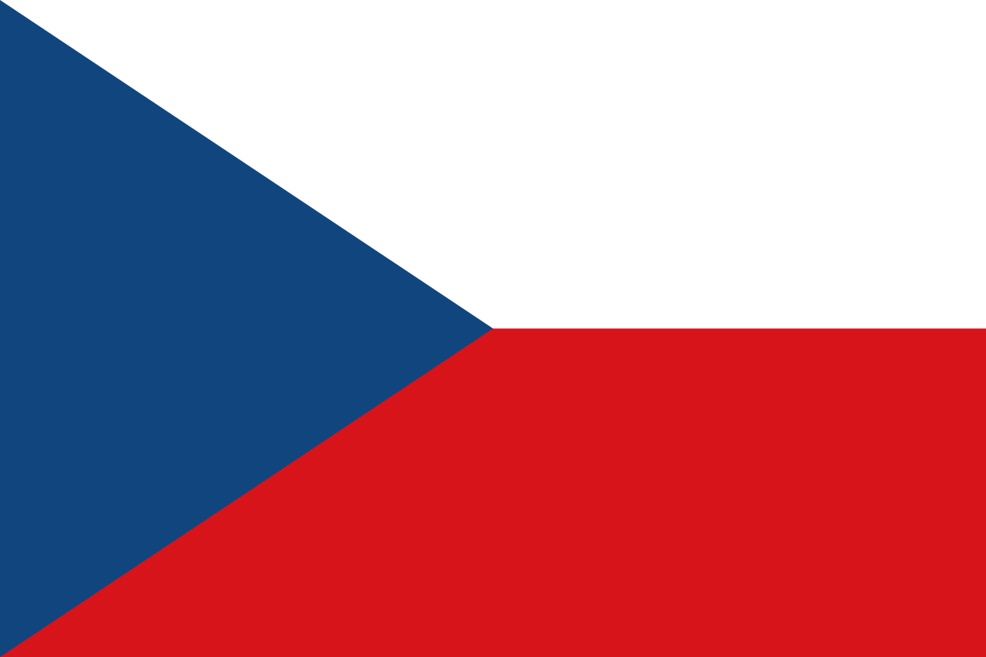
Česko jako člen mezinárodních organizací
Česko je členem následujících mezinárodních organizací
EU, NATO, OSN, OECD, WTO, MMF, WB, RE, OBSE, EUCU, EHP, V4 a další

Slide 2
Evropská unie (EU)
Evropská unie (EU): Politická a ekonomická unie s prvky jednotného státu i mezinárodní organizace
Pod různými názvy existuje od roku 1951, transformace EHS na EU proběhla 1. 11. 1993
Sídlí v mnoha místech, významnými centry jsou Brusel, Štrasburk a Lucemburk
Členství Česka od 1. 5. 2004
EU má 27 členů, dokážete je vyjmenovat?
Ve kterých 21 zemích se platí eurem?
Kterých 8 států EU ještě nezavedlo euro jako měnu?
Které 2 nečlenské státy EU (mimo 4 malých zemí obklopených EU) používají euro jako měnu?

Slide 3
Orgány Evropské unie
Evropská komise (EK): Má roli vlády EU, místo ministrů má tzv. komisaře, každá země nominuje 1 komisaře (celkově 27), ale EK hájí zájmy EU jako celku; sídlem Brusel
Evropská rada (ER): Kolektivní orgán vedoucích činitelů členských států (premiéři, případně hlavy států), ti v ní hájí zájmy jednotlivých států
Rada ministrů (Rada; Rada Evropské unie): Nepermanentní orgán, fakticky sjezd ministrů konkrétního rezortu z členských zemí
Evropský parlament (EP): Volen občany členských států, sehrává roli sněmovny, legislativní – rozpočtová – kontrolní, často je vyčítáno, že jsou jeho pravomoci omezené (demokratický deficit EU); sídlem Štrasburk, dále Brusel, příp. Lucemburk
Dále: Soudní dvůr EU, ECB (Evropská centrální banka), Evropský účetní dvůr

Slide 4
Orgány Evropské unie
Soudní dvůr EU: Sídlí v Lucemburku, každá země má 1 soudce, zajišťuje dodržování práva při výkladu a dodržování smluv EU
Evropská centrální banka (ECB): Sídlí ve Frankfurtu nad Mohanem, centrální banka pro země eurozóny (vrcholné fáze Evropské měnové unie), Česko jen volně přidruženo v ESCB (Evropský systém centrálních bank)
Evropský účetní dvůr: Sídlí v Lucemburku, provádí kontrolu příjmů a výdajů Evropské unie

Slide 5
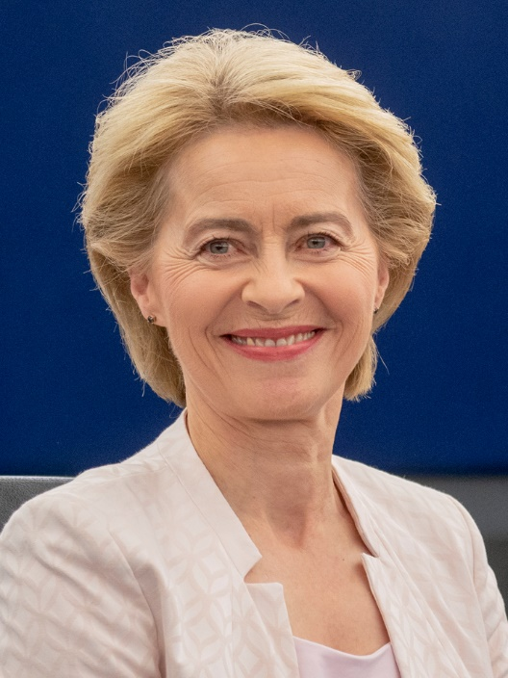
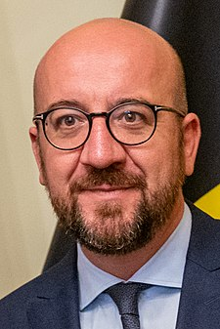
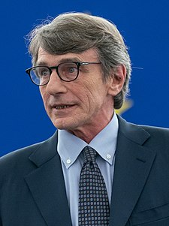
Vedoucí činitelé EU
Předsedkyně EK: Ursula von der Leyenová (Německo, křesťanská demokratka)
Předseda ER: Charles Michel (Belgie, liberál)
Předseda EP: David Sassoli (Itálie, sociální demokrat)

Slide 6
Složení Evropského parlamentu
EP 2019 – 2024

Slide 7
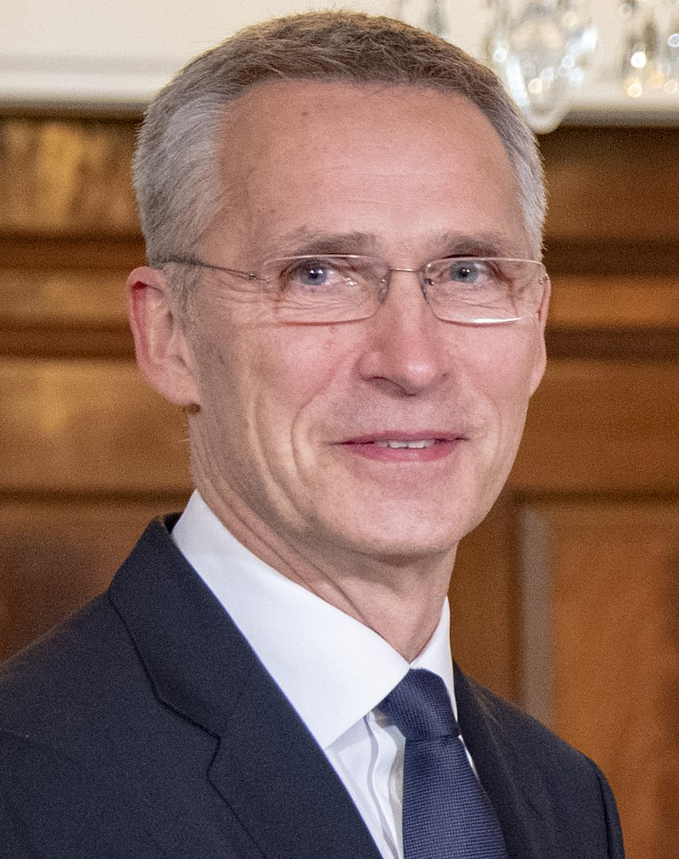
Severoatlantická aliance (NATO)
Euroatlantický (euroamerický) mezinárodní vojenský pakt
Založený 4. 4. 1949 podpisem Severoatlantické smlouvy
Sídlí v belgickém Bruselu
Česko členem od 12. 3. 1999
NATO má 30 členů, dokážete je vyjmenovat?
Generální tajemník NATO: Jens Stoltenberg (Norsko)

Slide 8
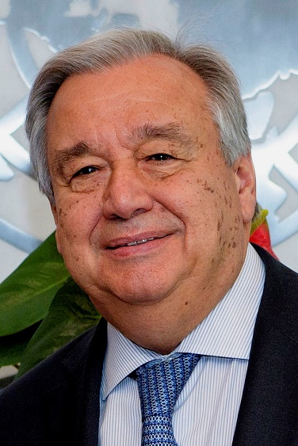
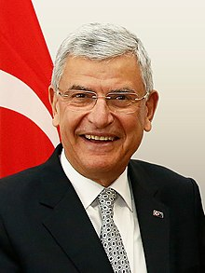
Organizace spojených národů (OSN)
Největší mezinárodní organizace o 193 členech
Členy jsou všechny mezinárodně uznané státy světa, vyjma Vatikánu
Vatikán a Palestina mají status stálých pozorovatelů
Založena 24. 10. 1945 v San Franciscu jako náhrada za meziválečnou Společnost národů
Cílem je zachování mezinárodního míru, mezinárodní bezpečnosti a zajištění mezinárodní spolupráce
Sídlí zejména v New Yorku, dalšími významnými sídly jsou Ženeva a Vídeň
Generální tajemník: António Gutteres (Portugalsko), předseda Valného shromáždění: Volkan Bozkir (Turecko)

Slide 9
Rada bezpečnosti OSN
Rada bezpečnosti obsahuje 15 států předsedajících OSN
5 stálých členů (Čína, Francie, Rusko, Spojené státy, Velká Británie) – vychází z poválečné bezpečnostní architektury
10 nestálých členů zastupujících různé regiony (Niger, Tunisko, Keňa, Vietnam, Indie, Estonsko, Svatý Vincenc a Grenadiny, Mexiko, Irsko, Norsko)
3x Afrika, 2x Asie + Pacifik, 1x Východní Evropa, 2x Latinsko-karibská Amerika, 2x Západní Evropa a ostatní

Slide 10
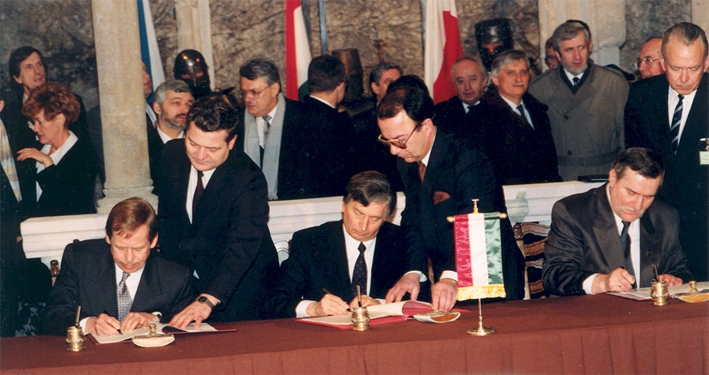
Visegrádská skupina (V4)
Aliance 4 středoevropských států: Česka, Slovenska, Polska a Maďarska
Tyto 4 státy často vstupují do různých organizací společně
Vznik 15. 2. 1991, odkazuje se na setkání v maďarském městě Visegrád, kde roku 1335 uzavřeli spolupráci polský, uherský a český král (Jan Lucemburský)

Slide 11
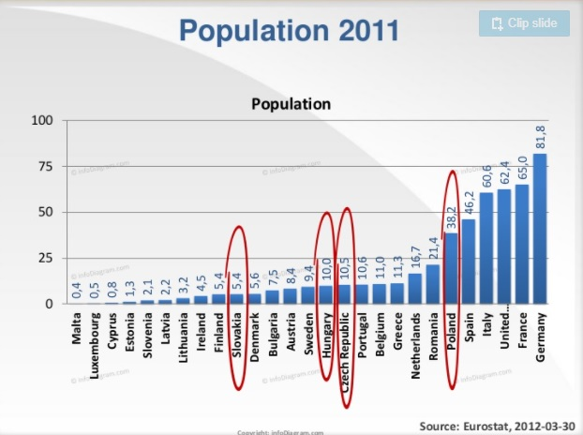
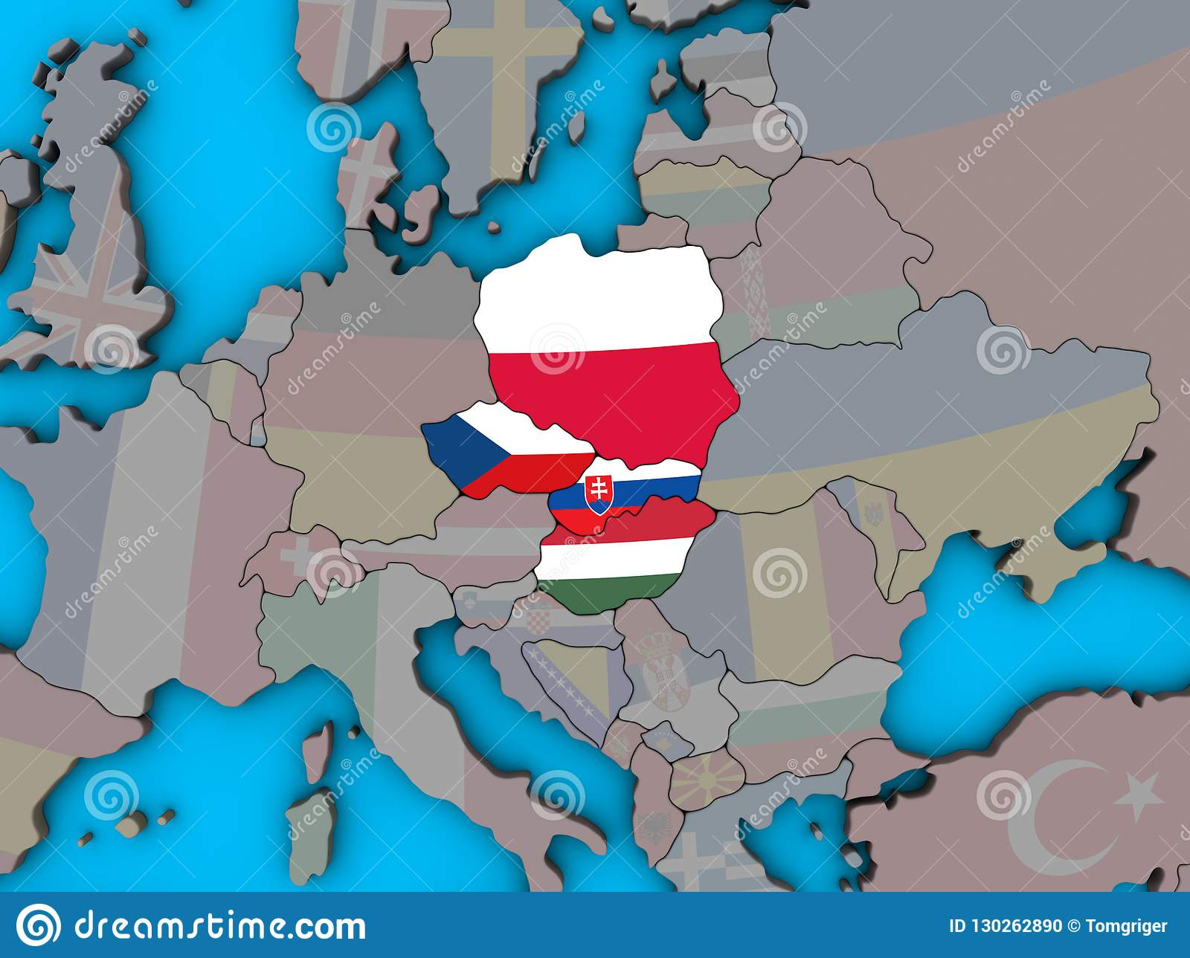
Počet obyvatel V4
Počet obyvatel V4 v roce 2011

Slide 12
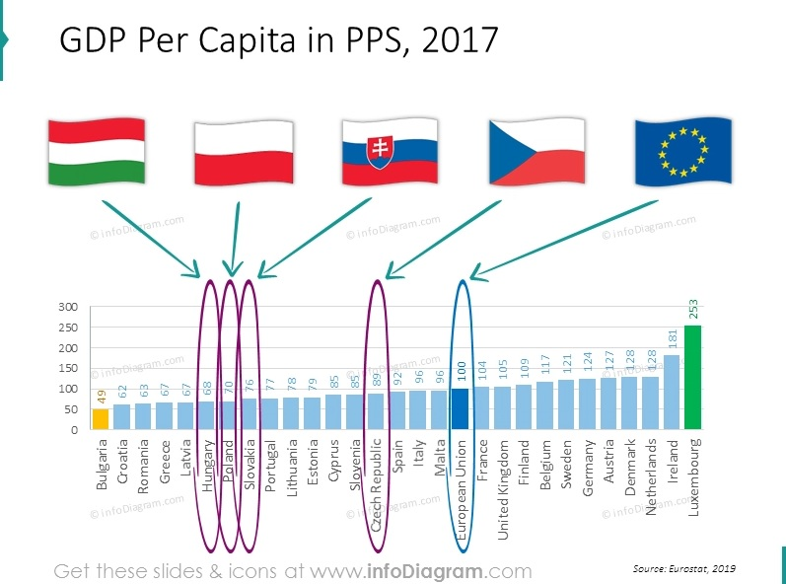
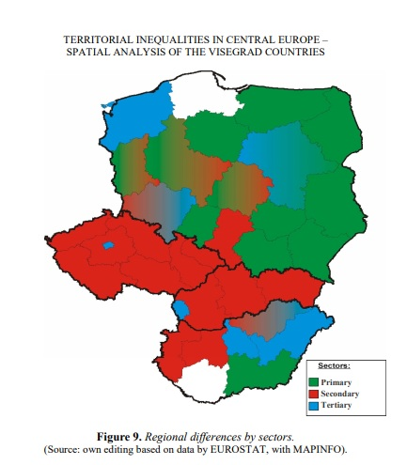
Porovnání zemí Visegrádu a EU (HDP)
HDP na hlavu v roce 2017 (v paritě kupní síly)
Dominantní složka ekonomiky

Slide 13
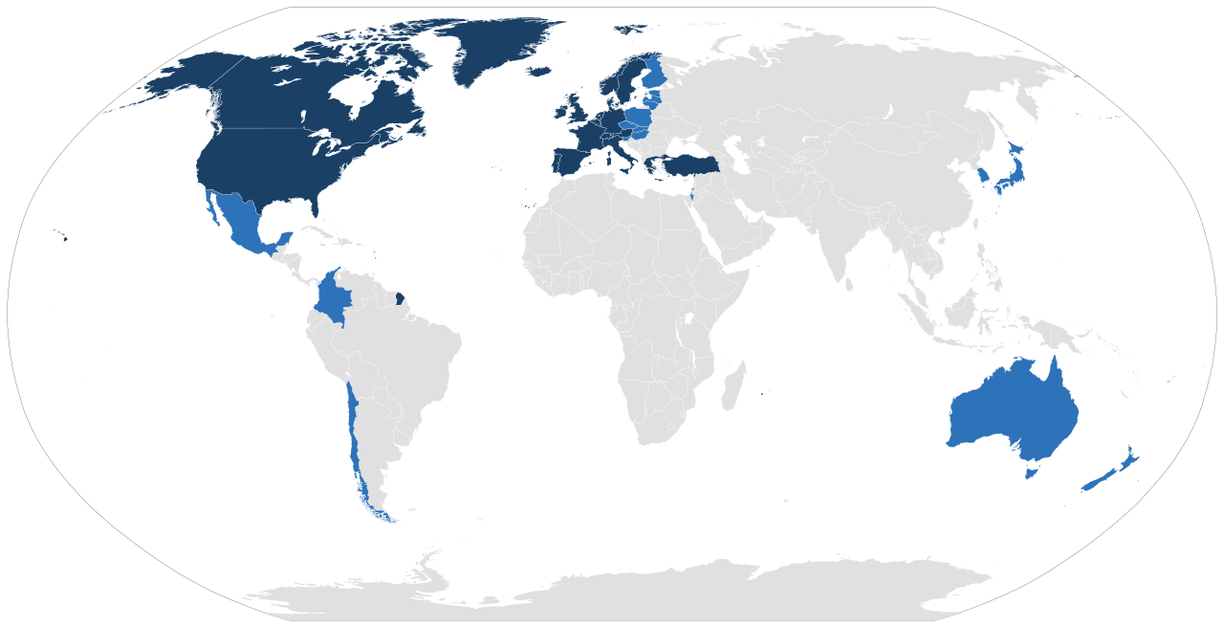
Organizace pro hospodářskou spolupráci a rozvoj (OECD)
Mezinárodní organizace 37 ekonomicky rozvinutých států světa
Sdílí principy tržní ekonomiky a demokracie
Vznik v letech 1948 (OEEC, Organizace pro evropskou hospodářskou spolupráci) a 1961 (transformace)
Koordinace ekonomické, sociální a politické spolupráce členských států
Sídlí v Paříži

Slide 14
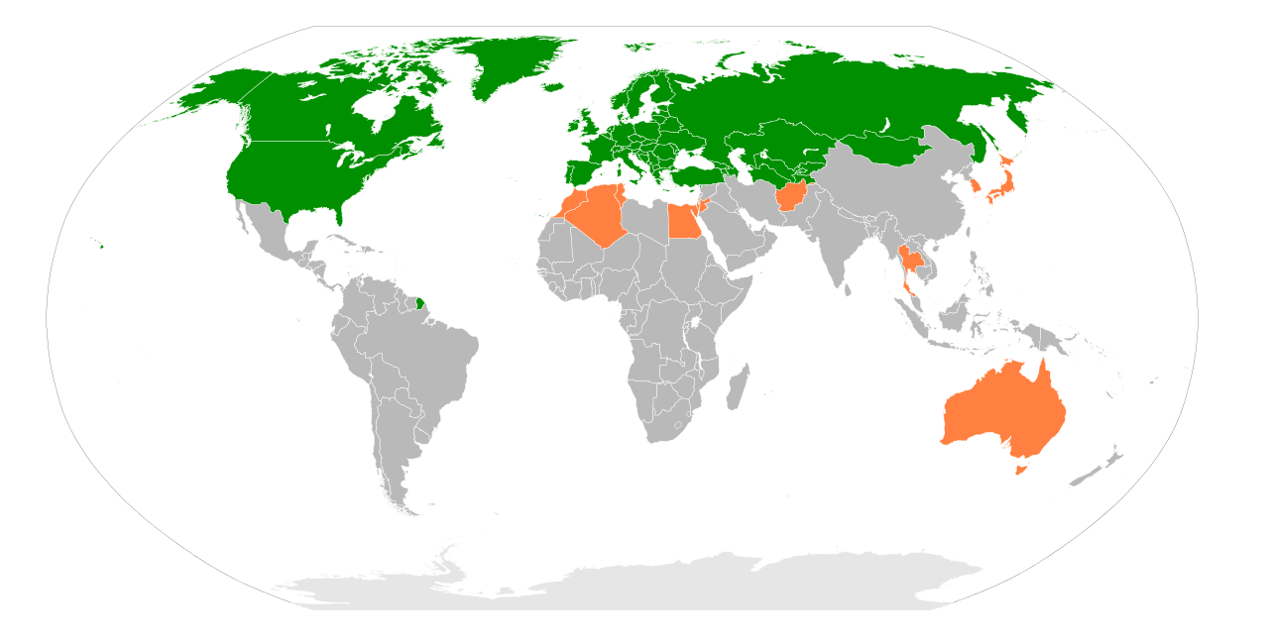
Organizace pro bezpečnost a spolupráci v Evropě (OBSE)
Mezinárodní bezpečnostní organizace vzniklá transformací Helsinské konference roku 1995
Sdružuje 57 států z oblasti Evropy, asijské části bývalého SSSR a Severní Ameriky
Organizace sídlí ve Vídni

Slide 15
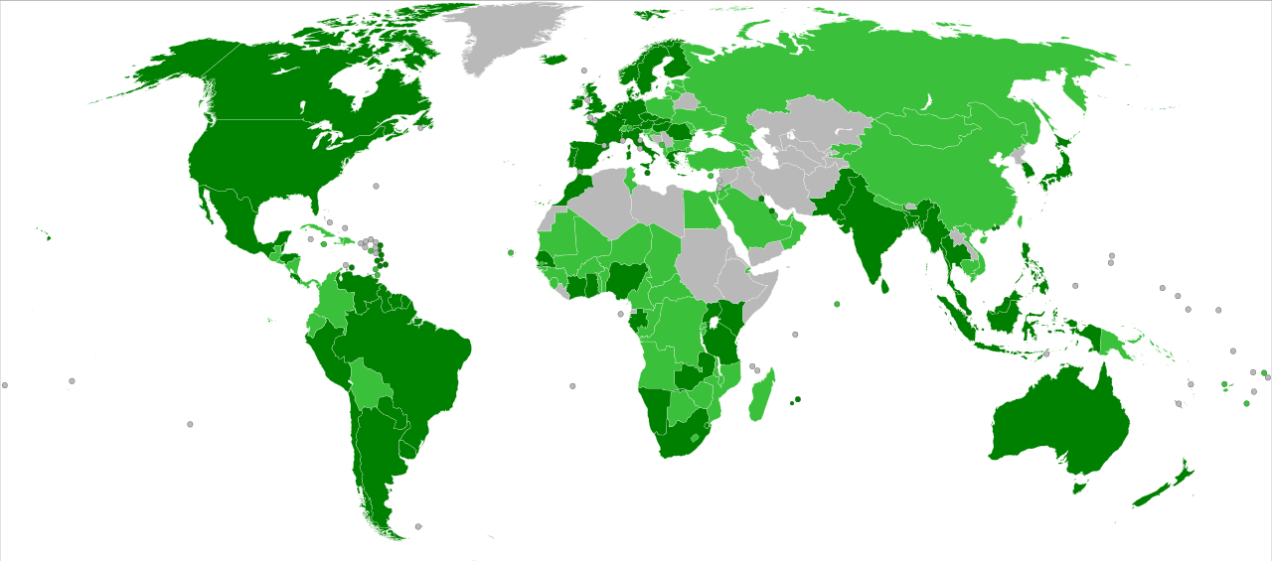
Světová obchodní organizace (WTO)
Organizace sídlí ve švýcarské Ženevě, od 1995 (GATT 1947)
Cílem organizace je podpora rovnosti na otevřeném trhu, cesta k redukci obchodních bariér
Zakládající (tmavší) a další (světlejší) členové WTO

Slide 16
Další organizace
MMF (Mezinárodní měnový fond): Organizace přidružená k OSN, sídlí ve Washingtonu, podpora mezinárodní měnové spolupráce, měnové stability, pomoc státům v problémech
WB (Světová banka): Podobný status, Washington, rozvojové programy pro chudé země

Slide 17
Videa
Co je NATO? (7 minut, YT kanál organizace)
https://www.youtube.com/watch?v=ZuzYD0zx9DE
Dějiny NATO (7 minut, YT kanál organizace)
https://www.youtube.com/watch?v=WxnFsLeUQq0
Kanál OSN (pro ČR)
https://www.youtube.com/channel/UCP6p69UTUBBn9_Le_3LkVXA

Slide 18
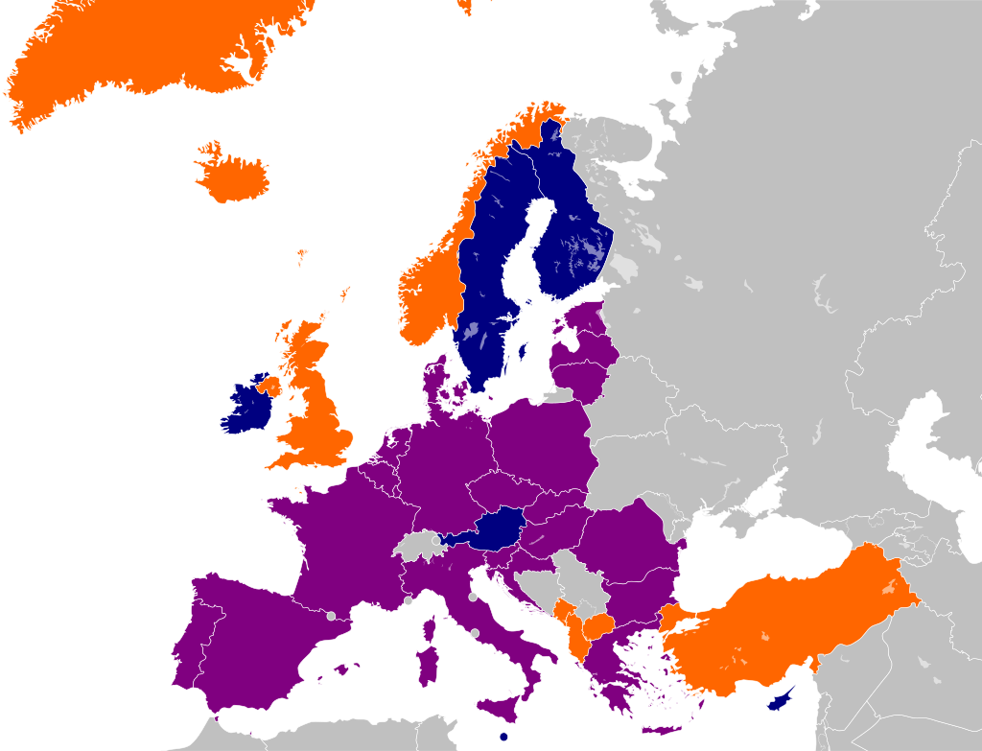
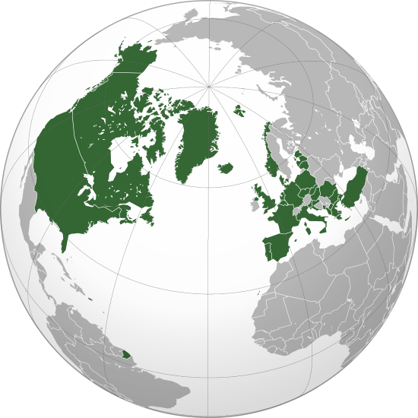
Odpovědi k otázkám na EU a NATO
Fialová = EU i NATO; modrá = jen EU; oranžová = jen NATO (zeleně NATO na glóbu)

Slide 19
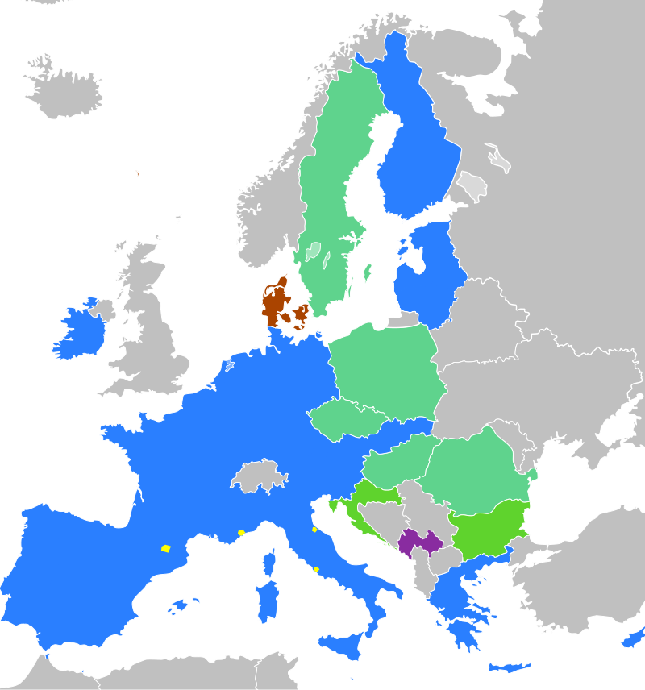
EU x Eurozóna
Evropa a euro
Modrá = platí eurem
Travní zelená = účast v ERM II (příprava)
Zelenkavá = nemá euro, povinnost zavést
Hnědá = trvalá výjimka, ale ERM II (vázaný kurz)
Fialová = nečlen EU, užívající euro
Šedá = nečlen EU, neužívá euro

Slide 20
Použité informační zdroje
Regionální zeměpis světadílů (učebnice pro SŠ), Nakl. ČGS, Praha 2007
Zeměpis České republiky (učebnice pro SŠ), Nakl. ČGS, Praha 2009
Školní atlas: Česká republika a Evropa, Shocart
http://en.wikipedia.org
http://cs.wikipedia.org
http://sk.wikipedia.org
Google Images

